Slide 1

Chương 4 QUẢN LÝ THỜI GIAN DỰ ÁN
QUẢN TRỊ DỰ ÁN HTTT
Project Time Management

Slide 2
Mục tiêu chương 4
Hiểu được tầm quan trọng của quản lý thời gian.
Giải thích được quy trình quản thời gian dự án.
Biết được cách sử dụng công cụ quản lý thời gian.
Biết được các phần mềm hỗ trợ quản lý thời gian.
Thảo luận về thức cách kiểm soát và quản lý thay đổi tiến độ dự án.

Slide 3
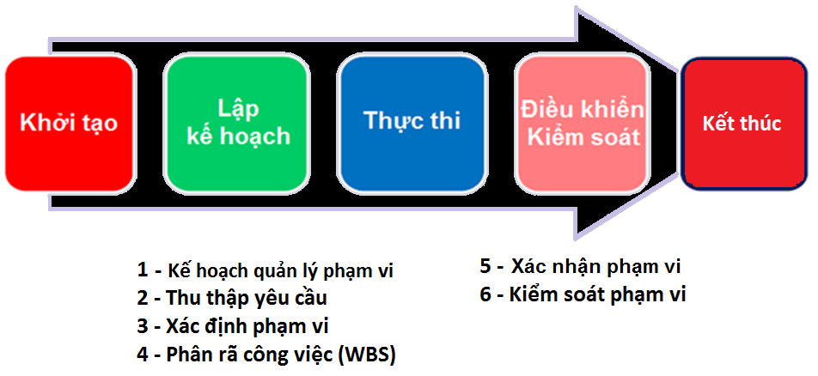
Nhắc lại kiến thức

Slide 4
Khung quản lý dự án
Nguồn: Schwalbe (2019)

Slide 5
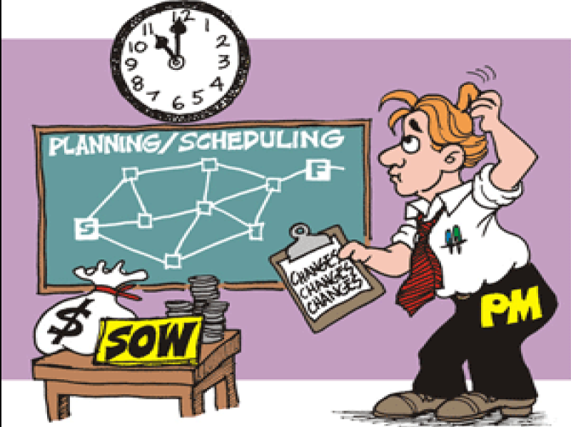

Slide 6
QUẢN LÝ THỜI GIAN DỰ ÁN
Project Time Management
Quản trị dự án HTTT

Slide 7
QUẢN LÝ THỜI GIAN DỰ ÁN
0
TỔNG QUAN
1
KẾ HOẠCH QUẢN LÝ LỊCH BIỂU
2
XÁC ĐỊNH HOẠT ĐỘNG
3
THỨ TỰ HOẠT ĐỘNG
4
ƯỚC LƯỢNG NGUỒN LỰC
5
ƯỚC LƯỢNG THỜI GIAN
6
PHÁT TRIỂN LỊCH BIỂU
7
KIỂM SOÁT LỊCH BIỂU

Slide 8
Tầm quan trọng của thời gian
Các nhà quản lý xem việc kết thúc dự án đúng tiến độ là một thách thức lớn nhất.
1995: các dự án vượt thời gian 222%
2017: 35% dự án HTTT thành công (CHAOS, 2018).
Thời gian có tính linh hoạt ít nhất - nó trôi qua bất kể điều gì xảy ra.
Các vấn đề lịch biểu là lý do chính dẫn đến xung đột trong dự án, đặc biệt là nửa sau của dự án.

Slide 9
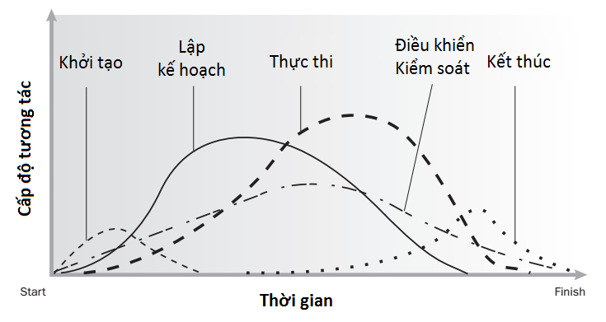
Tương tác trong dự án [thời gian]
Nguồn: PMI (2017)

Slide 10
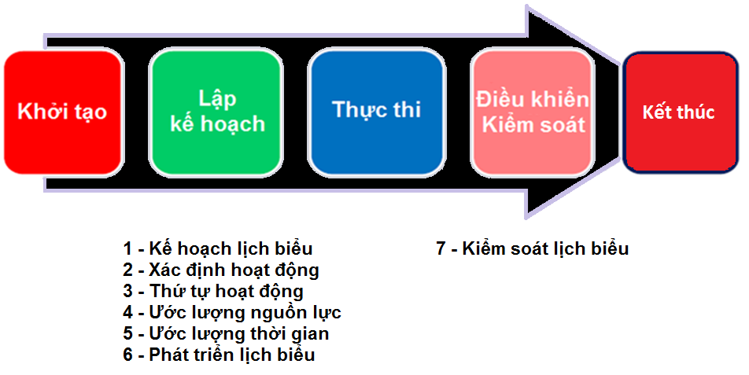
Quản lý thời gian dự án [7]

Slide 11
Quy trình quản lý thời gian
Kế hoạch quản lý lịch biểu (plan schedule management): xác định chính sách - thủ tục và tài liệu được sử dụng cho việc lập kế hoạch, thực hiện, và kiểm soát tiến độ.
Xác định hoạt động (define activities): xác định hoạt động cụ thể mà đội dự án và các bên liên quan phải thực hiện để chuyển giao.
Thứ tự hoạt động (sequence activities): xác định và tài liệu hóa mối quan hệ giữa các hoạt động.

Slide 12
Quy trình quản lý thời gian (tt)
Ước lượng nguồn lực (estimate activity resources): uớc lượng ngồn lực trong đội dự án cần sử dụng để thực hiện các hoạt động dự án.
Ước lượng thời gian (estimate activity durations): ước lượng thời gian cần thiết để hoàn thành các công việc cá nhân.
Phát triển lịch biểu (develop schedule): phân tích thứ tự các hoạt động, ước lượng nguồn lực và thời gian để tạo lịch biểu dự án.
Kiểm soát lịch biểu (control schedule): kiểm soát và quản lý thay đổi theo lịch biểu dự án.

Slide 13
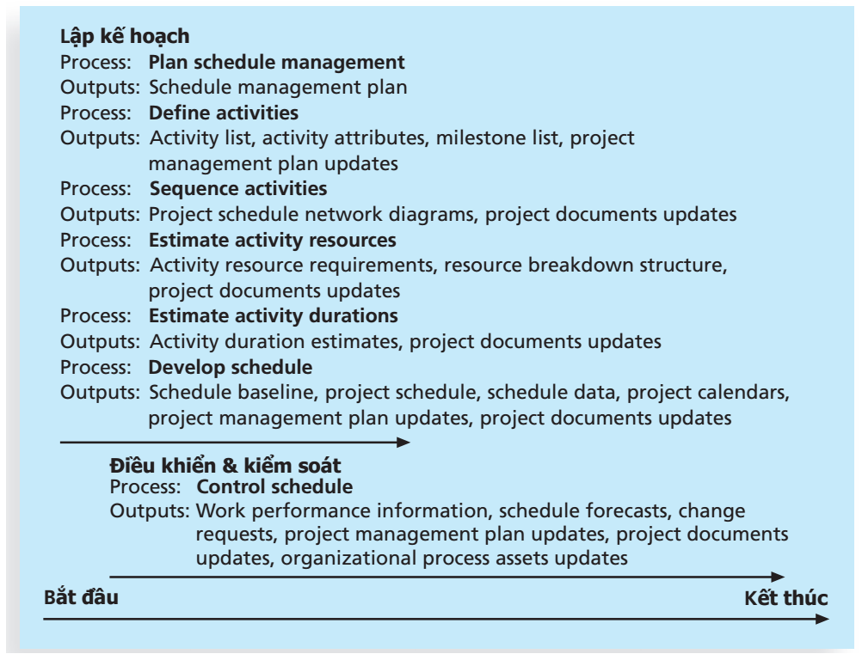
Tóm tắt quản lý thời gian dự án

Slide 14
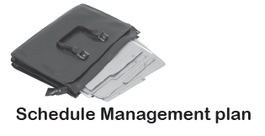
Quản lý thời gian dự án [1/7]

Slide 15
1. Kế hoạch quản lý lịch biểu
Kế hoạch quản lý lịch biểu (plan schedule management) được xây dựng bởi đội/nhóm dự án - sử dụng kỹ thuật chuyên gia, kỹ thuật phân tích, và các cuộc họp.
Kế hoạch quản lý lịch biểu bao gồm:
Mô hình tiến độ dự án
Phương pháp lập lịch
Mức độ chính xác và đơn vị đo lường
Ngưỡng kiểm soát
Quy định đo lường hiệu suất
Báo cáo định dạng
Mô tả quy trình.

Slide 16
Quản lý thời gian dự án [2/7]

Slide 17

2. Xác định hoạt động
Hoạt động (activity) hoặc tác vụ (task): thành phần công việc trong WBS, có thời gian - chi phí dự kiến, và các yêu cầu nguồn lực.
Xác định hoạt động (define activities): phát triển WBS chi tiết, và giải thích tất cả công việc phải thực hiện để ước lượng thời gian - chi phí thực hiện.

Slide 18
Hoạt động và thuộc tính
Danh sách hoạt động (activity list): bảng các hoạt động được đưa vào lịch biểu, bao gồm:
Tên hoạt động
Định danh hoạt động hoặc số
Mô tả ngắn gọn về hoạt động.
Thuộc tính hoạt động (activity attributes): cung cấp thêm một số thông tin:
Người tiền nhiệm, người kế nhiệm, các mối quan hệ, độ sớm - trễ, yêu cầu nguồn lực, các ràng buộc, ngày áp dụng, và các giả định liên quan đến hoạt động.

Slide 19

Cột mốc quan trọng
Cột mốc (milestone): một sự kiện quan trọng mà thường không có thời gian (t = 0).
Có nhiều hoạt động và rất nhiều công việc để hoàn thành một cột mốc quan trọng.
Cột mốc là công cụ hữu ích cho việc thiết lập các mục tiêu lịch biểu và giám sát tiến độ.
Notes:
Ví dụ, Khách hàng ký vào các tài liệu quan trọng hoặc hoàn thành sản phẩm cụ thể...

Slide 20
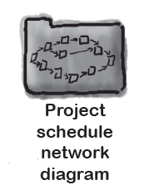

Quản lý thời gian dự án [3/7]

Slide 21
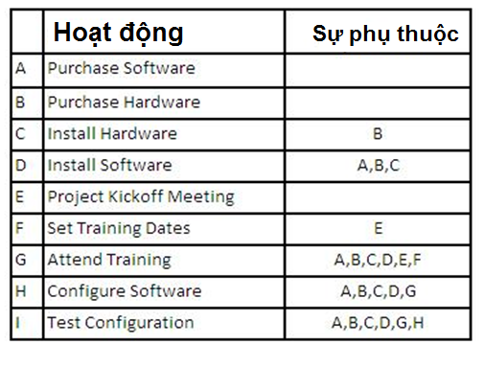
3. Thứ tự hoạt động
Thứ tự hoạt động (sequence activities) liên quan đến các việc xem xét và xác định sự phụ thuộc.
Ví dụ…
Notes:
Dùng CPM để xác định các quan hệ phụ thuộc...

Slide 22
Sự phụ thuộc
Sự phụ thuộc (dependency) hoặc mối quan hệ (relationship) là trình tự của các hoạt động hoặc tác vụ của dự án.
Có 3 loại phụ thuộc:
Sự phụ thuộc bắt buộc (mandatory): có trong bản chất của công việc đang thực hiện (logic cứng).
Sự phụ thuộc kín (discretionary): được xác định bởi nhóm dự án (logic mềm).
Sự phụ thuộc bên ngoài (external): quan hệ giữa các hoạt động và phi dự án...

Slide 23
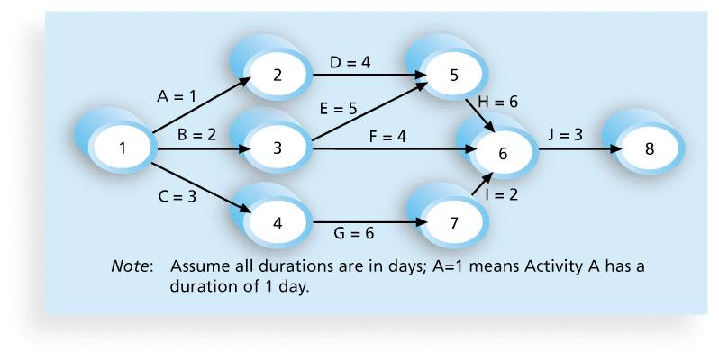
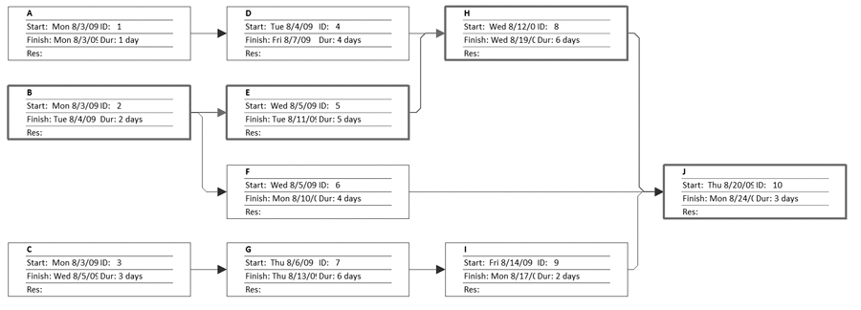
Sơ đồ mạng
Sơ đồ mạng (network diagram): hình ảnh hiển thị các mối quan hệ hợp lý, hoặc thứ tự, của các hoạt động dự án.
2 loại sơ đồ mạng chính:
Sơ đồ mũi tên (ADM/AOA)
Sơ đồ ưu tiên (PDM)

Slide 24
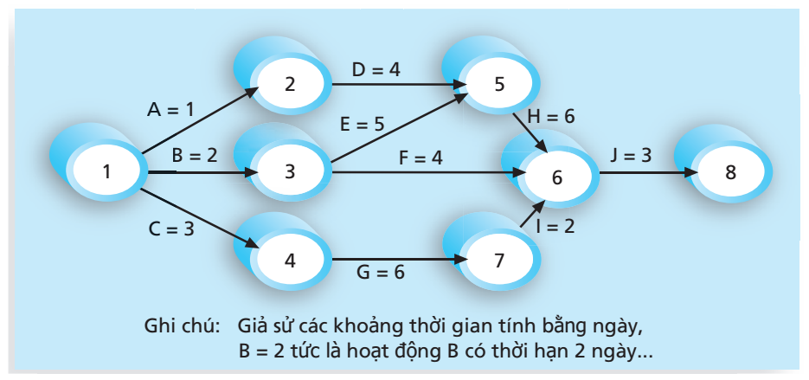
Ví dụ, sơ đồ mạng dự án BYTE

Slide 25
ADM/AOA
Sơ đồ mũi tên - ADM (Arrow Diagramming Method).
Hoạt động trên mũi tên - AOA (Activity On Arrow).
Các hoạt động được thể hiện bằng mũi tên.
Các nút hoặc ô tròn ở điểm bắt đầu và điểm kết thúc của hoạt động.
ADM - AOA

Slide 26
Quy trình tạo ADM/AOA
Bắt đầu tại nút 1 - vẽ các nút khác và mũi tên giữa nút 1 và các nút khác - đặt tên nút và thời gian ước lượng trên mũi tên…
Vẽ từ trái sang phải. Theo...
Bursts: một nút được theo sau bởi 2/nhiều hơn hoạt động.
Merge: 2/nhiều hơn các nút trước một nút.
Vẽ cho đến khi tất cả hoạt động được đưa vào sơ đồ có sự phụ thuộc.
Quy tắc: tất cả các mũi tên hướng về bên phải, và không có mũi tên nên xuyên qua một hoạt động.

Slide 27
PDM
Sơ đồ ưu tiên - PDM (Precedence Diagramming Method).
Các hoạt động được đại diện bởi các hình hộp.
Mũi tên thể hiện mối quan hệ giữa các hoạt động.
Phổ biến hơn ADM/AOA, sử dụng trong phần mềm QLDA (v.d., PMIS, MS Project...). Thể hiện được các loại quan hệ khác nhau của sự phụ thuộc...

Slide 28
Ví dụ, sơ đồ ưu tiên dự án Sunshine

Slide 29
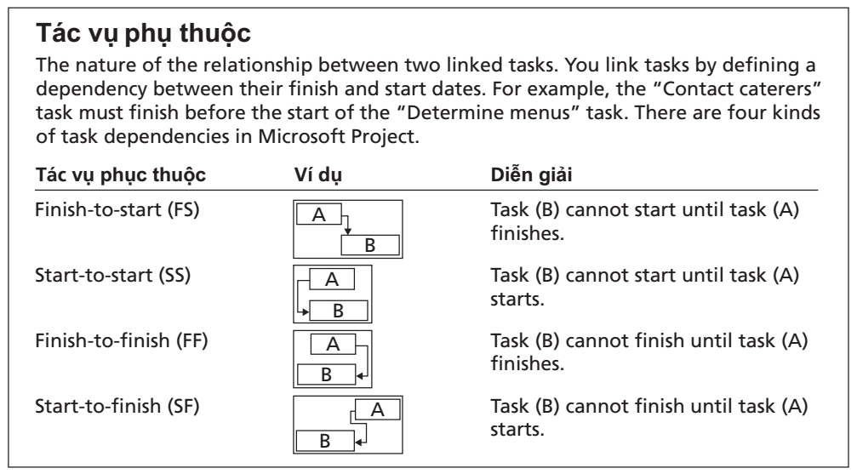
Các sự phụ thuộc

Slide 30
Quản lý thời gian dự án [4/7]

Slide 31
4. Ước lượng nguồn lực
Ước lượng nguồn lực (estimate activity resources): ước lượng số lượng và loại nguồn lực cho từng hoạt động của dự án.
Nguồn lực (resources): con người, thiết bị, và nguyên vật liệu.
Vấn đề quan trọng trong ước lượng nguồn lực:
Những khó khăn nào trong các hoạt động của dự án?
Lịch sử thực hiện các hoạt động tương tự là gì?
Có phải những nguồn lực cần thiết đã có sẵn?

Slide 32
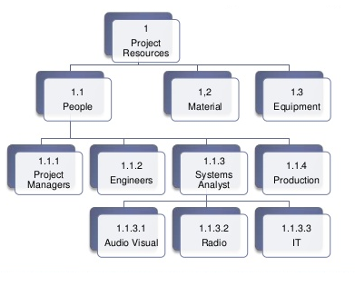
Phân rã nguồn lực
Phân rã nguồn lực (resource breakdown structure): cấu trúc phân cấp để xác định các nguồn lực dự án theo thể loại và loại.
RBS

Slide 33
Quản lý thời gian dự án [5/7]

Slide 34
5. Ước lượng thời gian
Ước lượng thời gian (estimate activity durations): lượng thời gian làm việc thực tế trên một hoạt động cộng với thời gian đã trôi qua.
Nỗ lực (effort): số ngày hoặc giờ công làm việc cần thiết để hoàn thành một tác vụ.
Nỗ lực không bằng khoảng thời gian bình thường.
Những người đang làm việc giúp tạo ra ước lượng thời gian, và cần có chuyên gia nên xem xét lại.

Slide 35
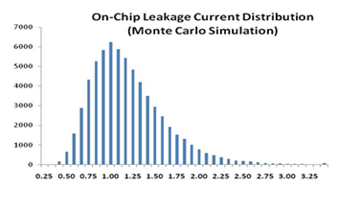
Ước lượng 3 điểm
Ước lượng ba điểm (three-point estimate) hữu ích để ước lượng thời gian, thay vì tính các hoạt động rời rạc (v.d., 2 ngày, 8 tuần...).
Trung bình: “lạc quan”, “có khả năng nhất”, và “bi quan”
V.d., 3t lạc quan, 4t có khả năng nhất, và 5t bi quan…
Ước lượng 3 điểm được dùng cho PERT và mô phỏng Monte Carlo.

Slide 36
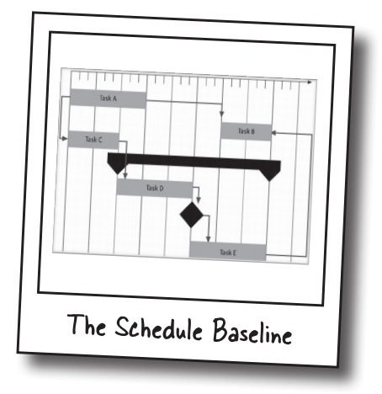
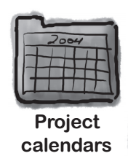
Quản lý thời gian dự án [6/7]

Slide 37

6. Phát triển lịch biểu
Phát triển lịch biểu (develop schedule): sử dụng các đầu ra của các quy trình quản lý thời gian để xác định thời điểm bắt đầu và kết thúc của dự án.
Mục tiêu tạo ra lịch biểu thực tế của dự án, làm cơ sở để giám sát tiến độ với các tiêu chí thời gian.
Các công cụ và kỹ thuật:
Biểu đồ Gantt
Đường tới hạn
Chuỗi tới hạn
PERT.

Slide 38
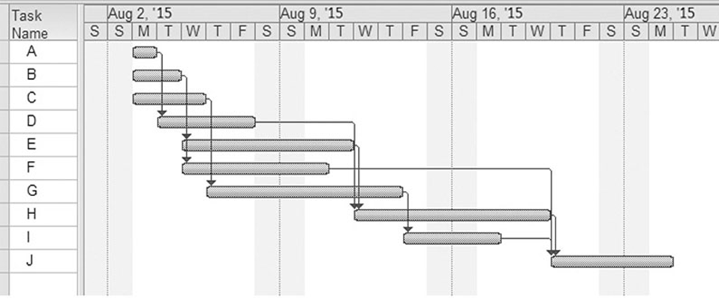
Sơ đồ Gantt
Sơ đồ Gantt: định dạng chuẩn để hiển thị thông tin lịch biểu - liệt kê các hoạt động với ngày bắt đầu và ngày kết thúc tương ứng.
Ví dụ...

Slide 39
Các ký hiệu Gantt
⬅ Kim cương - cột mốc
⬅ Thanh dày- tóm tắt tác vụ
⬅ Thanh mỏng - khoảng thời gian tác vụ
⬅ Mũi tên - sự phụ thuộc giữa các tác vụ

Slide 40
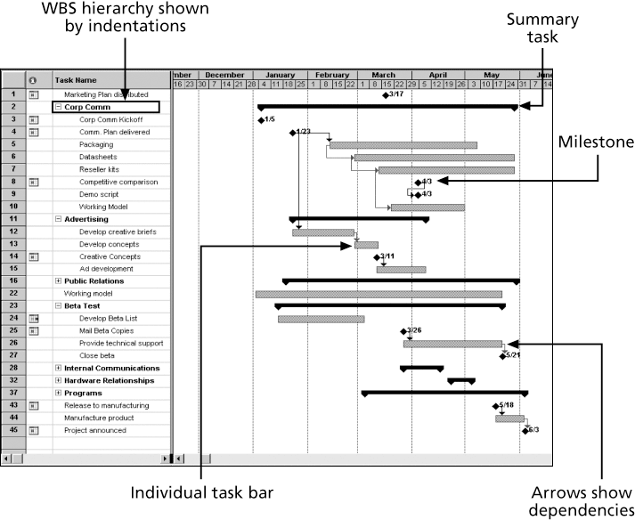
Ví dụ, dự án triển khai phần mềm

Slide 41
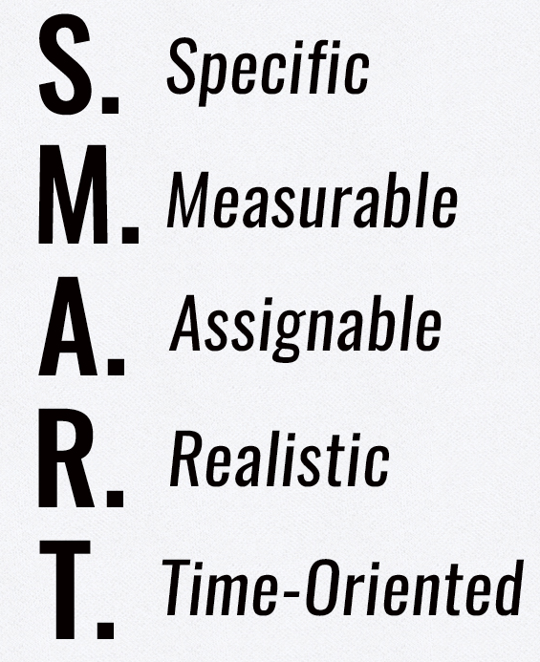
SMART
Các cột mốt nên…
Specific – Cụ thể
Measurable – Có thể đo lường
Assignable – Có thể phân công
Realistic – Thực tế
Time-framed – Có thời hạn.

Slide 42
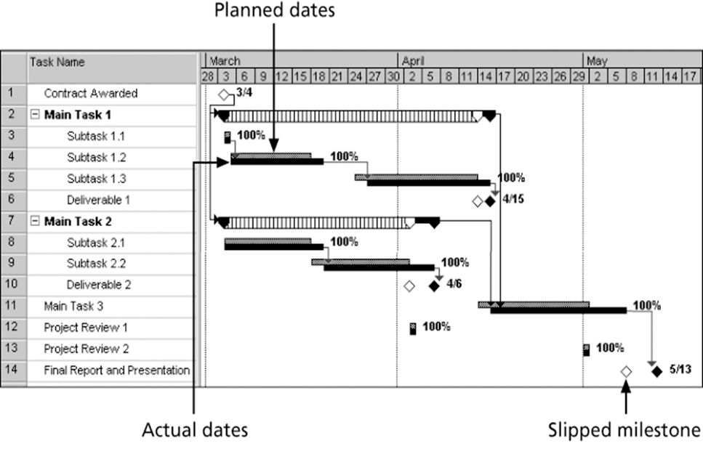
Ví dụ, mẫu biểu theo dõi công việc

Slide 43
CPM
Đường tới hạn - CPM (Critical Path Method): kỹ thuật sơ đồ mạng để tiên đoán tổng thời gian.
CPM: một loạt các hoạt động để xác định thời gian ngắn nhất mà dự án có thể hoàn thành.
CPM: đường dài nhất thông qua sơ đồ mạng và có ít các slack hoặc float nhất.
Slack hoặc float: thời gian 1 hoạt động có thể trể mà không làm trể bất kỳ hoạt động nào, hoặc ngày kết thúc.

Slide 44
Cách tính CPM
Phát triển một sơ đồ mạng tốt.
Thêm ước lượng thời gian cho tất cả các hoạt động trên mỗi đường qua sơ đồ mạng.
Đường dài nhất là CPM.
Nếu một hoặc hơn các hoạt động trên CPM có thời gian lâu hơn kế hoạch tiến độ dự án sẽ bị trể, trừ khi giám đốc dự án có hành động khắc phục.

Slide 45
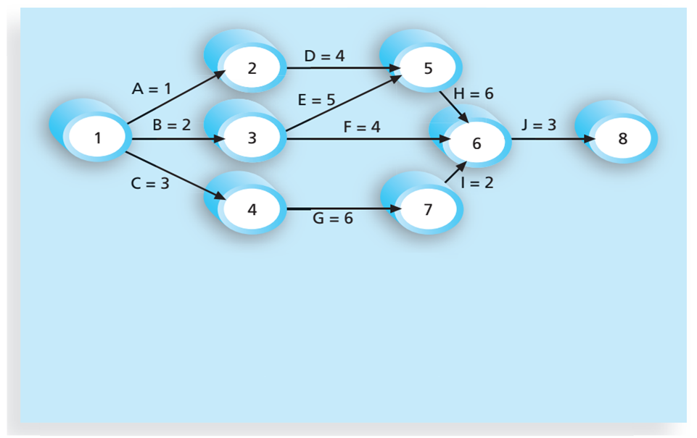
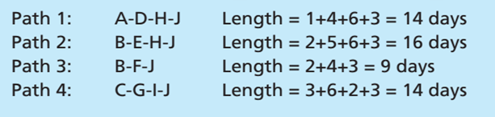
Ví dụ, tìm CPM của dự án Sunshine

Slide 46
Tạo lịch biểu bằng CPM
Slack tự do hoặc float tự do: thời gian để hoạt động có thể trể mà không làm trể bắt đầu sớm (ES) của bất kỳ hoạt động nào...
Slack tổng hoặc float tổng: thời gian để hoạt động có thể trể từ bắt đầu sớm (ES) mà không làm trể ngày kết thúc theo kế hoạch...
Chuyển hướng về phía trước để xác định ngày bắt đầu sớm (ES) và kết thúc sớm (EF)...
Chuyển hướng về phía sau để xác định điểm bắt đầu trể (LS) và kết thúc trể (LF)...

Slide 47
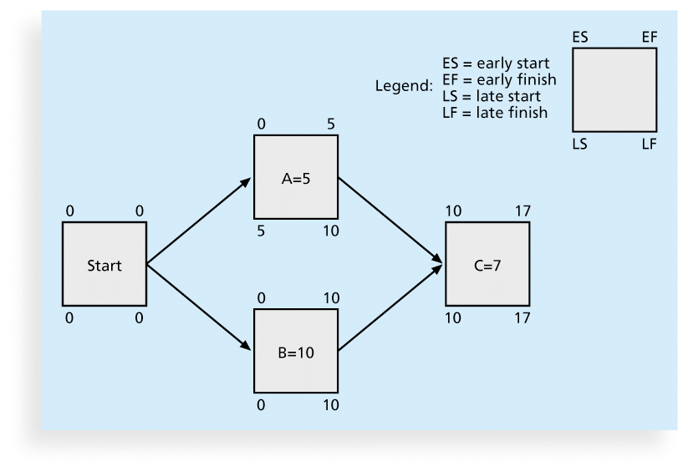
Ví dụ, bắt đầu/kết thúc sớm/trể

Slide 48
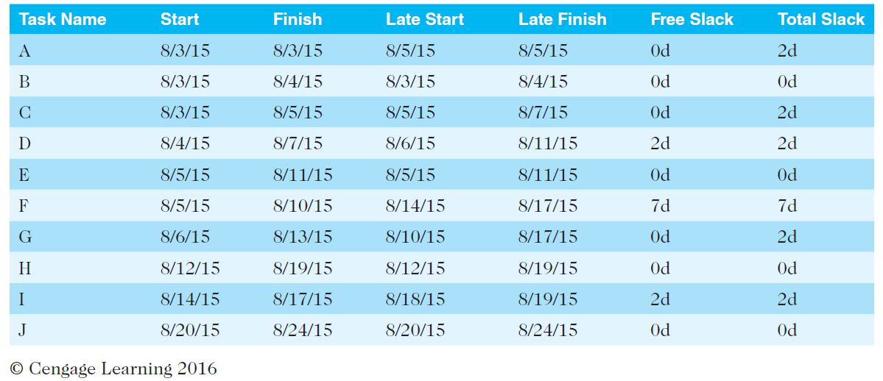
Ví dụ, Float/slack trể/sớm

Slide 49
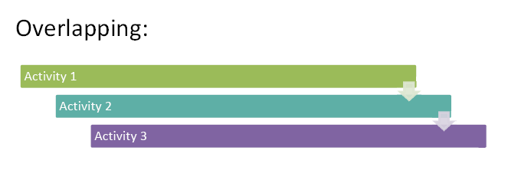
Rút ngắn lịch biểu dự án
Có 3 kỹ thuật để rút ngắn lịch biểu dựa trên CPM:
Rút ngắn (shorten) thời gian các hoạt động quan trọng: thêm nguồn lực hoặc thay đổi phạm vi hoạt động.
Rút ngắn (crash) các hoạt động bằng cách nén lịch biểu lớn nhất sao cho chi phí phát sinh ít nhất.
Theo dõi nhanh (fast track) các hoạt động bằng cách thực hiện song song hoặc chồng chéo nhau.

Slide 50
Chuổi tới hạn
Chuỗi tới hạn (critical chain schedule): lên kế hoạch khi nguồn lực hạn chế để tạo lịch biểu, gồm bộ đệm (buffer) để đảm bảo ngày hoàn thành dự án.
Những nỗ lực để giảm thiểu các đa tác vụ (multitask) khi một nguồn lực hoạt động trên nhiều hơn một tác vụ tại một thời điểm.

Slide 51
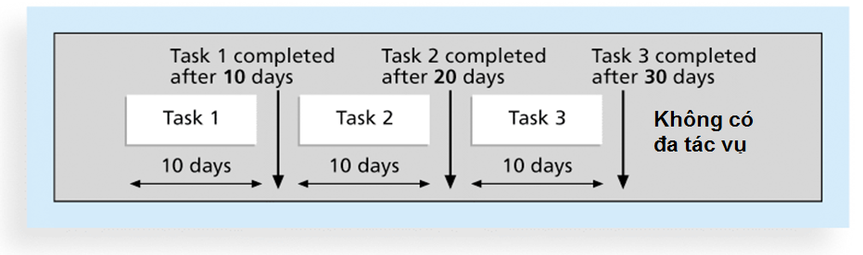
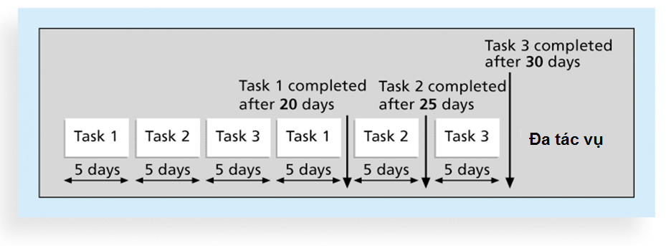
Ví dụ, đa tác vụ

Slide 52
Bộ đệm và chuỗi tới hạn
Bộ đệm (buffer): thời gian cộng thêm để hoàn thành một tác vụ.
Chuỗi tới hạn loại bỏ bộ đệm từ các tác vụ cá nhân, thay vì tạo ra...
Một Bộ đệm dự án (project buffer) hoặc thời gian bổ sung trước ngày kết thúc dự án
Nhiều bộ đệm tác vụ (feeding buffer) hoặc thời gian bổ sung trước các tác vụ trên CPM.

Slide 53
Ví dụ, chuỗi tới hạn

Slide 54
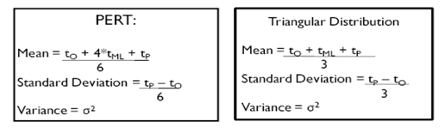
PERT
Ứớc lượng và đánh giá chương trình - PERT (Program Evaluation and Review Technique): ước lượng khi không chắc chắn về các ước lượng thời gian hoàn thành hoạt động cá nhân.
PERT =
Lạc quan + 4 x Dễ xảy ra nhất + Bi quan
6

Slide 55
Ví dụ, công thức PERT
- Thời gian lạc quan = 08 ngày
- Dễ xảy ra nhất = 10 ngày
- Thời gian bi quan = 24 ngày
PERT = 08 ngày + 4 x (10 ngày) + 24 ngày = 12 ngày 6
→ Sử dụng 12 ngày trên sơ đồ mạng...

Slide 56
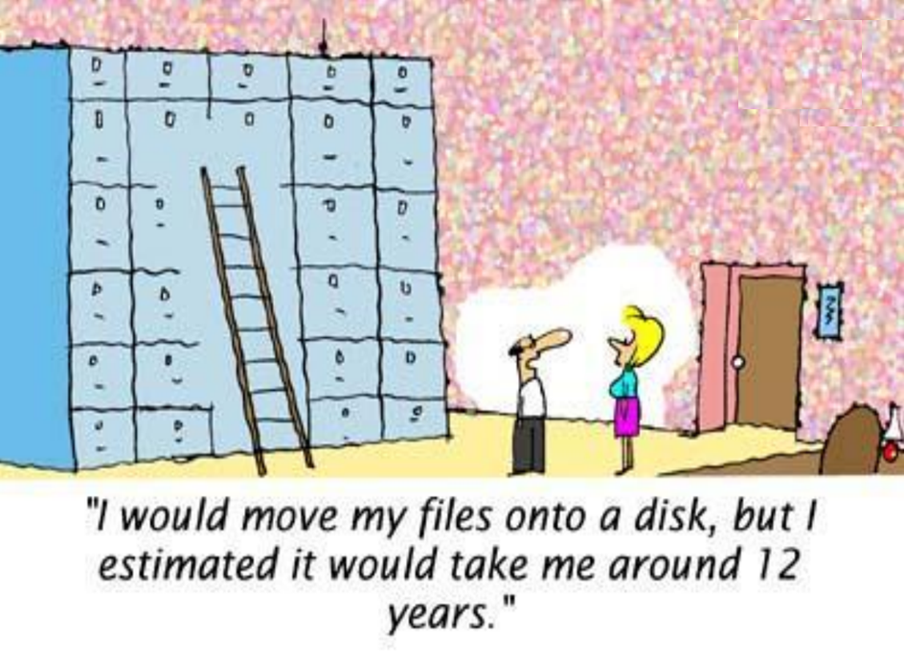

Slide 57


Quản lý thời gian dự án [7/7]

Slide 58
7. Kiểm soát lịch biểu
Kiểm soát lịch biểu (control schedule) để biết tình trạng tiến độ, yếu tố ảnh hưởng đến thay đổi lịch biểu, lịch biểu thay đổi, và quản lý các thay đổi.
Các công cụ và kỹ thuật:
Báo cáo tiến độ
Hệ thống kiểm soát thay đổi lịch biểu
Phần mềm QLDA (v.d., PMIS, MS Project)
Phân tích phương sai (v.d., float hoặc slack)
Quản lý hiệu quả dự án (v.d., EVM).

Slide 59
Kiểm tra thực tế lịch biểu
Xem xét bản thảo lịch biểu hoặc ngày hoàn thành dự kiến trong điều lệ dự án.
Chuẩn bị lịch biểu chi tiết hơn với đội dự án.
Chắc chắn lịch biểu là thực tế và được theo dõi.
Thông báo đến nhà quản lý hàng đầu nếu có các vấn đề về lịch biểu.

Slide 60

Phần mềm hỗ trợ quản lý thời gian
Phần mềm thông tin: giúp mọi người trao đổi các vấn đề liên quan đến lịch biểu (v.d., e-mail, chat).
Mô hình hỗ trợ ra quyết định: giúp phân tích các nghiệp vụ được thực hiện (v.d., DSS).
Phần mềm QLDA: giúp quản lý thời gian tốt hơn (v.d., PMIS, MS Project)...

Slide 61


Theo một bài học từ Microsoft, bộ trưởng kinh tế Mexico muốn đảm bảo rằng các dự án CNTT/HTTT cần phù hợp với mục tiêu kinh doanh và tăng hiệu quả QLDA...
Sau khi triển khai phần mềm mới, đội dự án CNTT/HTTT có thể tham gia 4 dự án đồng thời mà không cần thêm nhiều nhân lực...

Slide 62
Quiz – Game…
Quy trình nào trong quản lý thời gian dự án có quan hệ với quản lý phạm vi dự án?
CPM của dự án là gì?
Công thức PERT?

Slide 63
TÓM TẮT & TỪ KHÓA
Quản trị dự án HTTT

Slide 64
Tóm tắt chương 4
Quản lý thời gian dự án là nguyên nhân chính trong các xung đột của dự án, và hầu hết các dự án HTTT đề vượt ước lượng thời gian...
Các quy trình chính của quản lý thời gian…

Slide 65
Từ khóa
Từ khóa chính:
Plan schedule management
Define activities
Sequence activities
Estimate activity resources
Estimate activity durations
Develop schedule
Control schedule

Slide 66
Từ khóa (tt)
Từ khóa liên quan:
Milestone
Network diagram
Three-point estimate
ADM (Arrow Diagramming Method) - AOA (Activity On Arrow)
PDM (Precedence Diagramming Method)
PERT (Program Evaluation and Review Technique)
CPM (Critical Path Method)…

Slide 67

Bài tập về nhà
Gửi qua e-mail - facebook...

Slide 68
Q&A

Slide 69
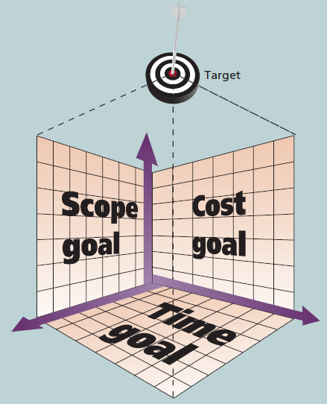
Chương kế tiếp... QUẢN LÝ CHI PHÍ DỰ ÁN

